Slide 1
español, con Quique

Slide 2
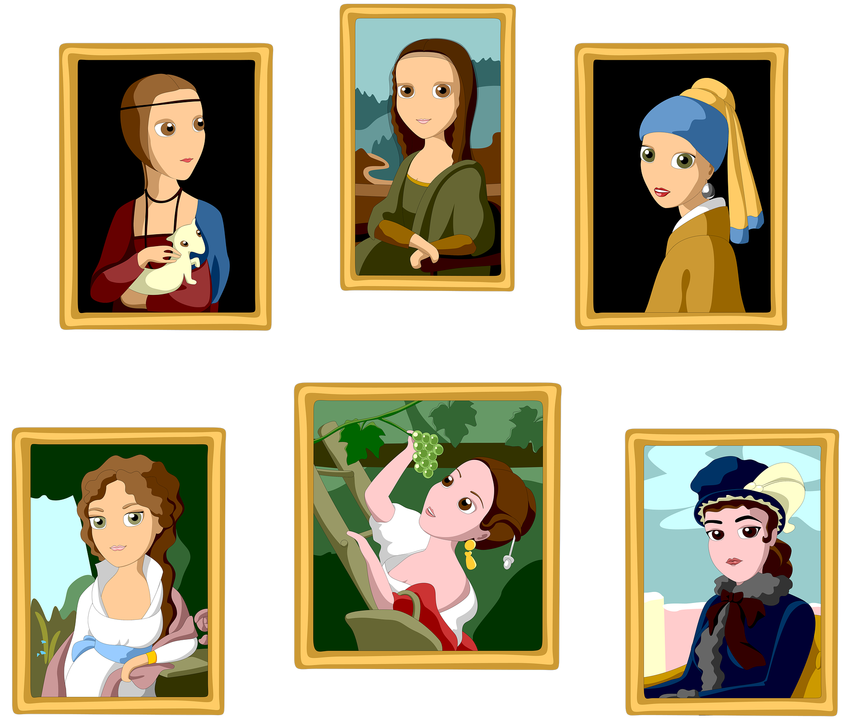
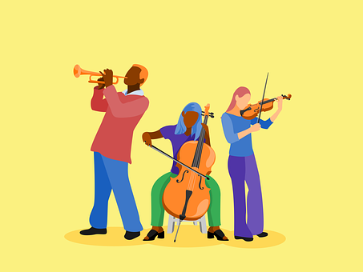
Describing me and others
- “It is”: es + dates
- SSC: Weak vowels
verde
Notes:
Artwork by Steve Clarke. All additional pictures selected are available under a Creative Commons license, no attribution required.
The frequency rankings for words that occur in this PowerPoint which have been previously introduced in the resources are given in the SOW (excel document) and in the resources that first introduced and formally re-visited those words. For any other words that occur incidentally in this PowerPoint, frequency rankings will be provided in the notes field wherever possible.
Phonics: Weak vowel [u] cuándo [138] puente [1715] antiguo [446]
Vocabulary: cuál [445] día [65] espectáculo [1622] exposición [1317] fecha [756] lunes [1370] martes [3101] miércoles [1816] jueves [1650] viernes [1259] sábado [1179] domingo [693]
Revisit 1: es [ser, 7] está [estar 21] negativo [1804] perdido [1899] positivo [1188] preparado [2092] tranquilo [1093] mi [37] demasiado [494] hoy [167] normalmente [1696] pero [30]
Revisit 2: cumpleaños [3372] mes [288] enero [1173] febrero [1419] marzo [1231] abril [1064] mayo [909] junio [1035] julio [659] septiembre [1150] octubre [1242] noviembre [1434] diciembre [1165] cuándo [138] mi [37] tu [53] en [5]
Source: Davies, M. & Davies, K. (2018). A frequency dictionary of Spanish: Core vocabulary for learners (2nd ed.). Routledge: London

Slide 3
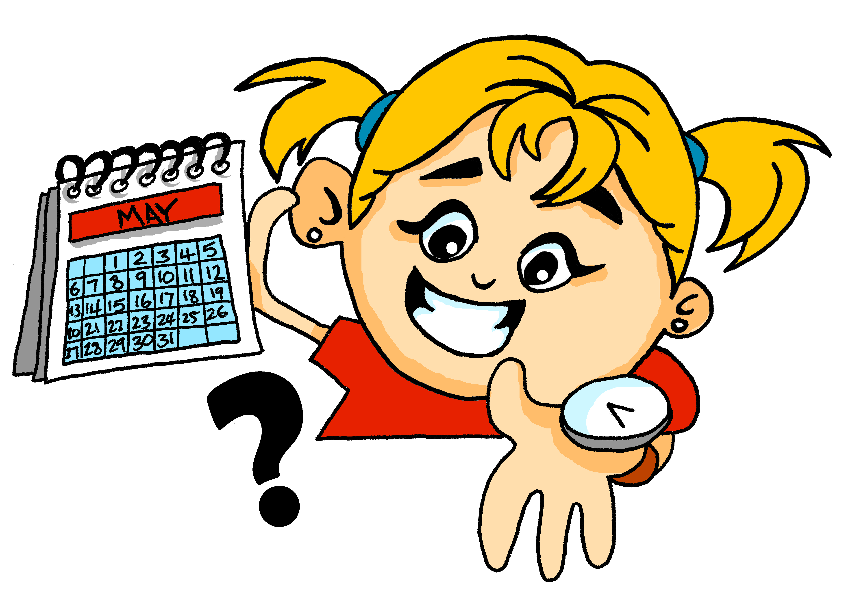
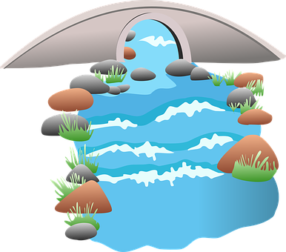
Weak vowels [u]
pronunciar
[a]
[e]
When they appear next to each other, the Spanish vowels ____, ____ and _____are pronounced separately. These are ‘strong’ vowels.
[o]
In contrast, the vowel [u] merges with [a], [e] and [o] to make a single syllable. This is a ‘weak’ vowel.
a, e, o
Escucha unos ejemplos:
cuando
autor
puente
euro
⚠Because the [u] is ‘gliding’ into the next vowel, it sounds like a [w]!
⚠There are hardly any words with ‘ou’ in Spanish.
antiguo
[old]
Notes:
Need to add autor and euro to audio.
Timing: 2 minutes
Aim: to recap ‘strong’ vowels and introduce the ‘weak’ vowel [u]. This attaches to a strong vowel to create a diphthong, where one vowel ‘glides’ into another.
Procedure:
Teacher gives explanation.
Teacher models pronunciation and/or plays audio.
Students say the three words in chorus.
Teacher clarifies the meaning of puente and antiguo which are unknown items.
Transcript: cuándo puente antiguo autor euro
Note: the weak vowel [i] will be introduced next lesson / week 6.
Frequency of unknown words and cognates:
antiguo [446] puente [1715] autor [513] euro [2435]
Source: Davies, M. & Davies, K. (2018). A frequency dictionary of Spanish: Core vocabulary for learners (2nd ed.). Routledge: London

Slide 4
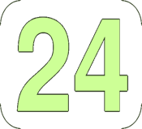
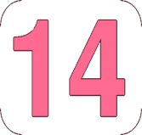
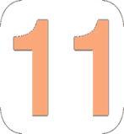
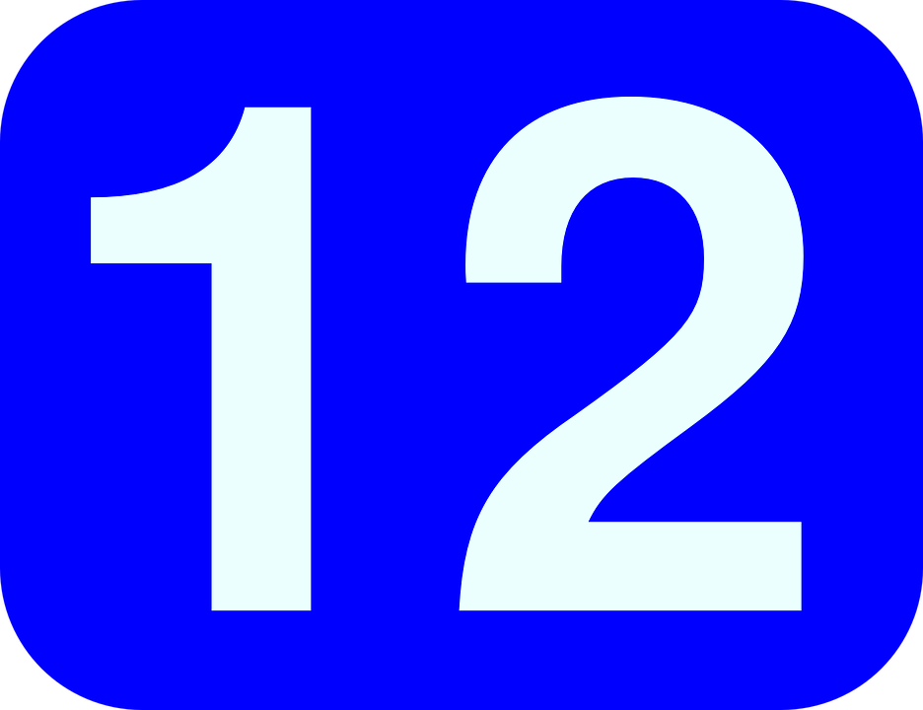
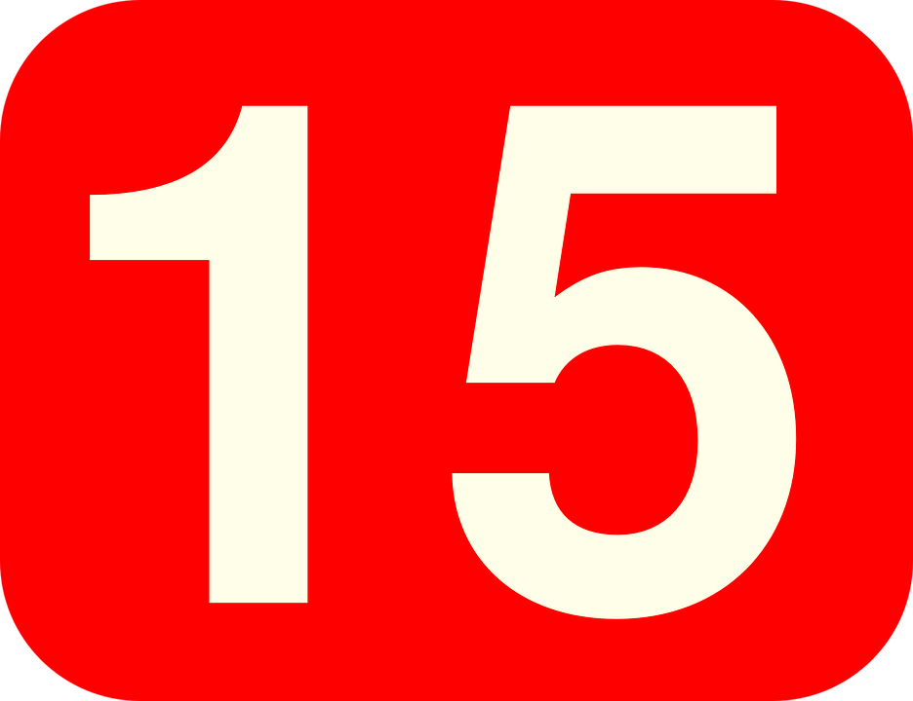
escuchar
Escucha: Escribe los números en el orden que se mencionan.
Notes:
Timing: 4 minutes
Aim: to practise aural comprehension and spoken production of numbers 11-30.
Procedure:
Teacher read instruction in Spanish.
Ask pupils to write the number (not the word) – here we focus on the link between sound and meaning.
Click on the speaker icon to play the recording.
Click to make all numbers disappear and elicit numbers in Spanish from pupils, in the order they were mentioned (each number appears on an individual click).

Slide 5
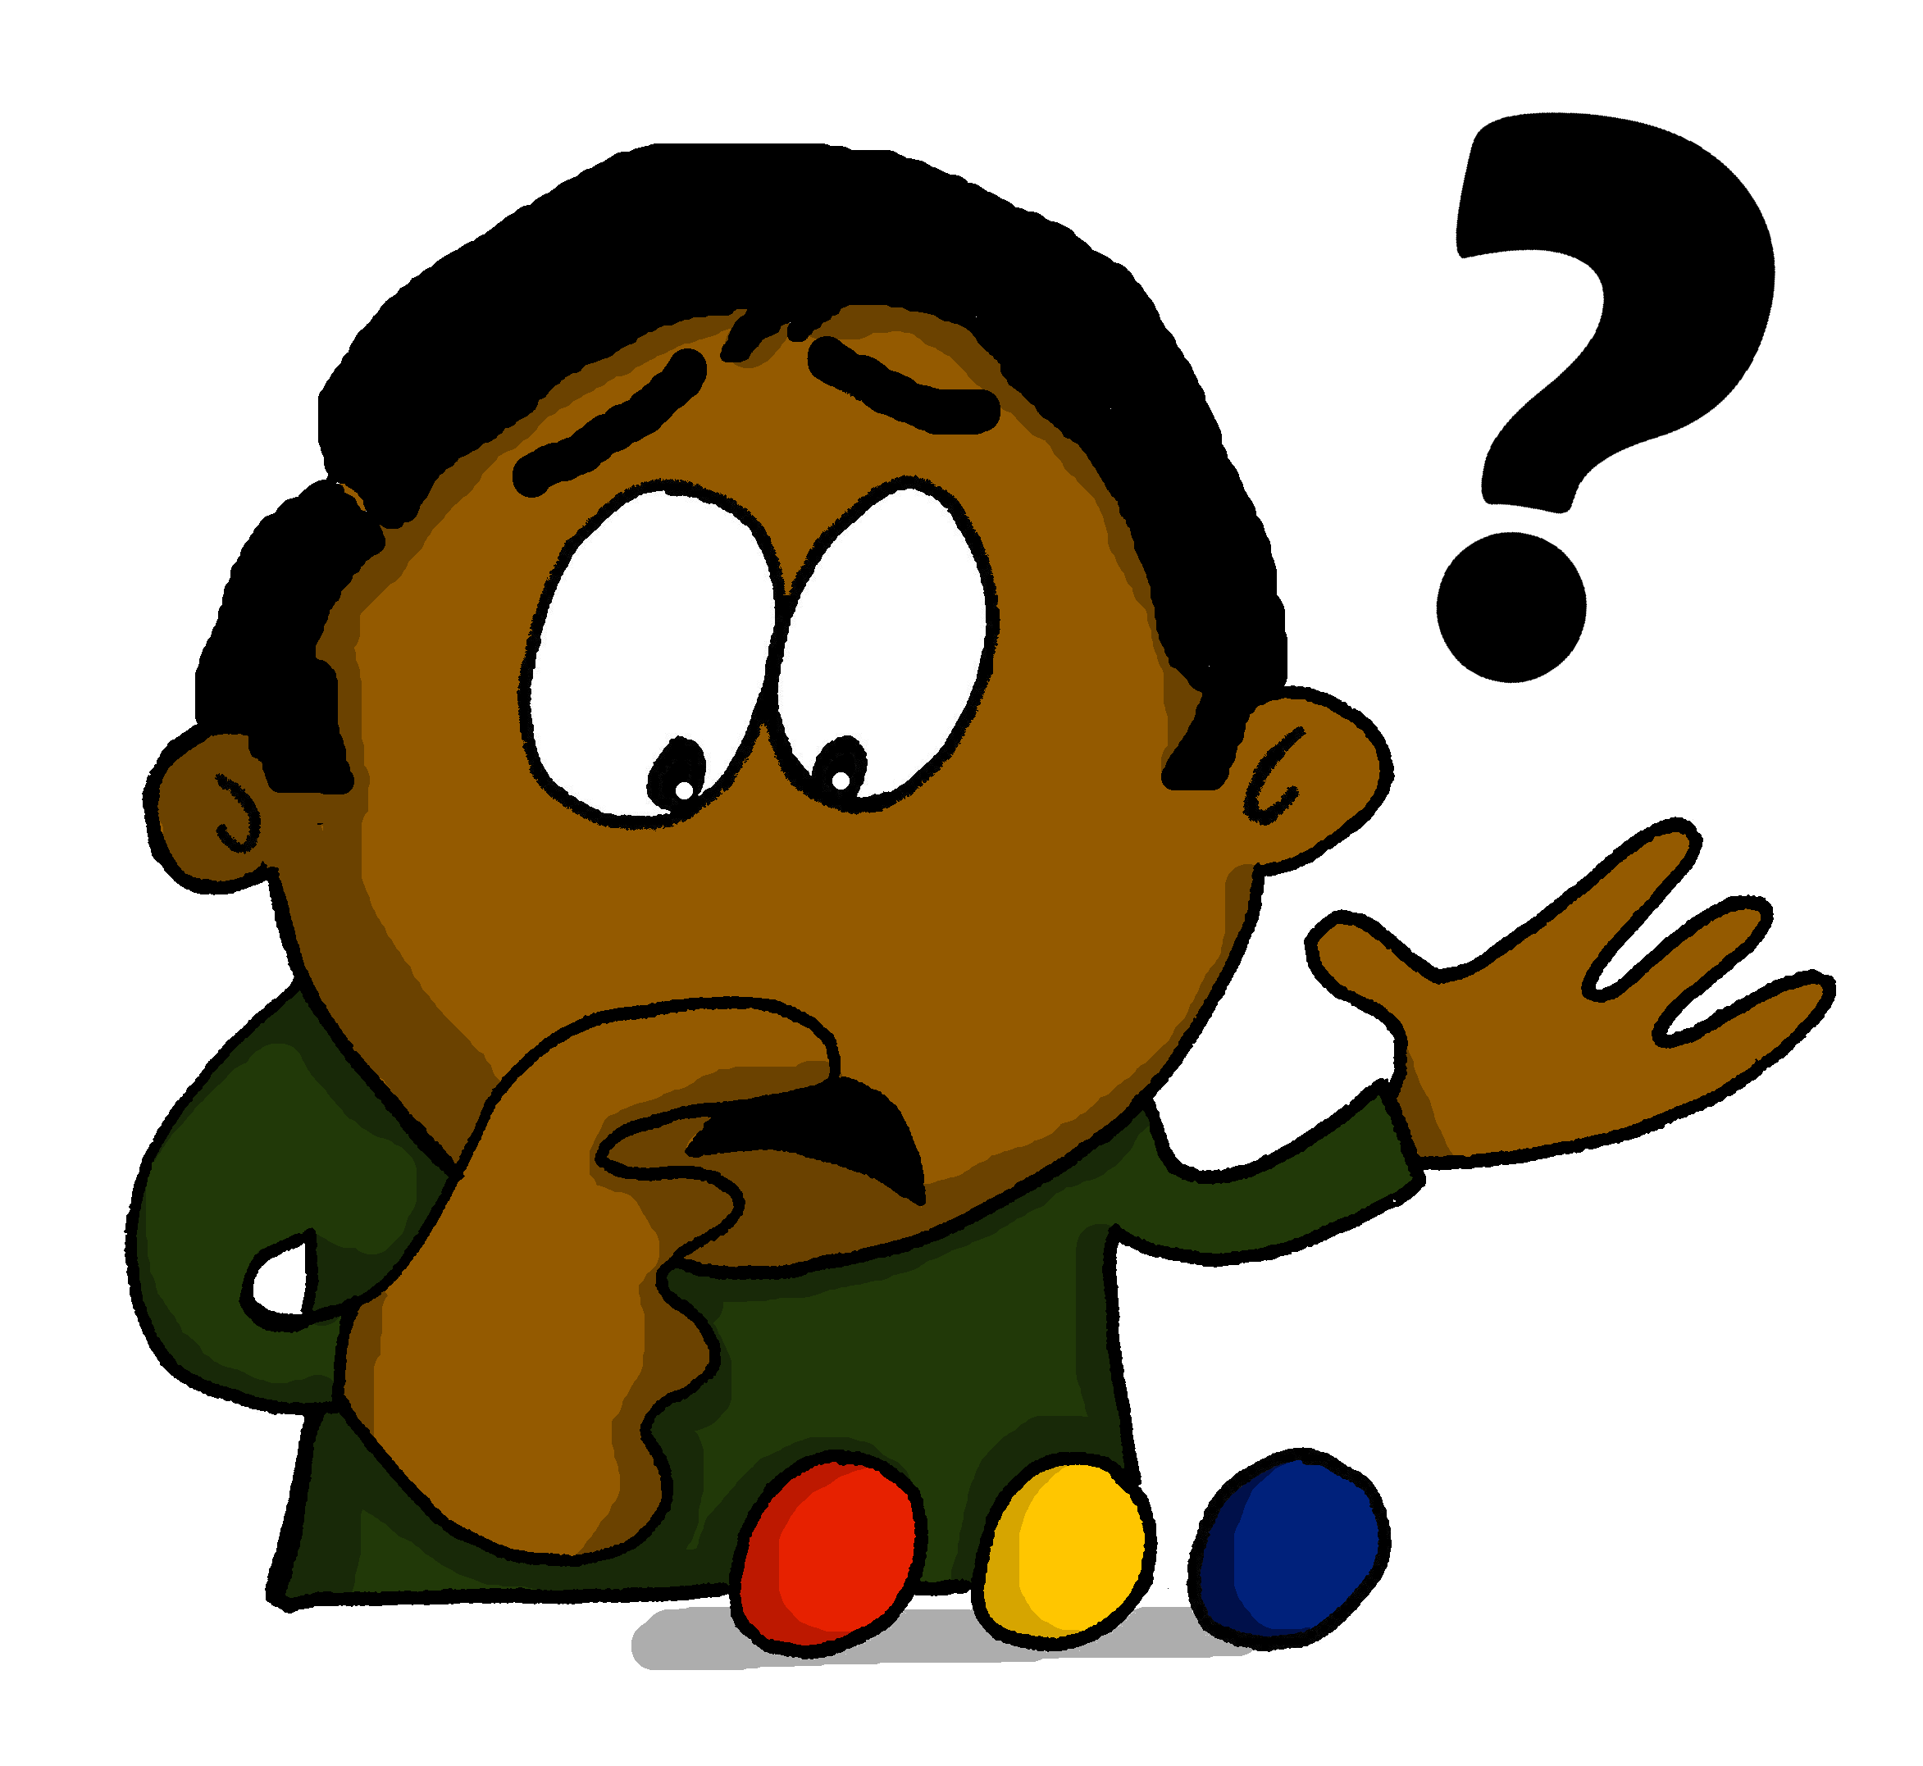
pronunciar
¿Cuál?
⚠In English, we often say ‘What date is it’? In Spanish, we use ‘cuál’.
Which?
¿Cuál es la fecha de hoy?
[Which is the date (of) today?]
Rachel Hawkes / Emma Marsden
Notes:
Timing: 1 minute
Aim: To introduce question word ¿cuál?
Procedure:
Pupils listen and repeat the key question word (include gesture if possible)
Display the word and get them to repeat one more time
Elicit English meaning
Reveal the sentence and elicit English translation from pupils

Slide 6
¿Cuál? ¿Qué? ¿Cuándo?
[which | what | when]
There are two ways to ask about today’s date:
Compare:
¿Cuál es la fecha de hoy?
¿Qué día es hoy?
Which is the date (of) today?
What day is it today?
⚠cuál is followed by ‘es’ but qué is followed by a noun, e.g. ‘día’.
Use cuándo to ask when with specific dates:
⚠cuándo is also followed by ‘es’, never by a noun.
¿Cuándo es tu cumpleaños?
When is your birthday?
¿Cuándo es el día de la Madre?
When is Mother’s Day?
Notes:
Time: 2 minutes Aim: to explain the uses the cuál, qué and cuándo in questions about dates.
Procedure: 1. Teachers present the new information. It is animated to allow for a paced, interactive delivery. 2. Elicit the English translation from the examples.

Slide 7
escuchar
¿Cuál? ¿Qué? ¿Cuándo?
Quique escucha mensajes de sus amigos ¿Qué preguntan?
escuchar
1
4
¿Cuál?
¿Qué?
¿Cuándo?
¿Cuál?
¿Cuándo?
¿Qué?
¿Cuándo es el concierto?
¿Qué mes es? ¿Es noviembre?
2
5
¿Qué?
¿Cuál?
¿Cuándo?
¿Cuál es la fecha de tu fiesta?
¿Cuál?
¿Qué?
¿Cuándo?
¿Cuál es la fecha de hoy?
3
6
¿Cuándo?
¿Qué?
¿Cuál?
¿Cuándo es el cumpleaños de Rubén?
¿Qué?
¿Cuándo?
¿Cuál?
¿Qué día es hoy?
Notes:
Time: 5 minutes Aim: to practise aural differentiation of different questions about dates based on word order.
Procedure: 1. Click the message icon to hear the question. The question word is obscured by a beep.
2. Pupils decide which question word is missing based on word order and vocabulary.
3. Click to bring up answer ticks and written versions of the full questions.
Transcript: 1. ¿[Cuándo] es el concierto?
2. ¿[Cuál] es la fecha de hoy?
3. ¿[Qué] día es hoy?
4. ¿[Qué] mes es? ¿Es noviembre?
5. ¿[Cuál] es la fecha de tu fiesta?
6. ¿[Cuándo] es el cumpleaños de Rubén?

Slide 8
hablar
Los días de la semana
¿Cómo es en español?
Monday
Tuesday
Thursday
lunes
martes
Wednesday
jueves
miércoles
Friday
Saturday
Sunday
viernes
sábado
domingo
Notes:
Time: 2 minutes Aim: to practise spoken recall of the days of the week.
Procedure: 1. Click to bring up instruction in Spanish.
2. Click to elicit pupils’ oral translation of the days of the week in a jumbled order.
3. Pupils try to say the word before the animation is finished. The Spanish word appears after each animation.
4. Finally, click to reveal the English again. Elicit all of the days in Spanish one more time.

Slide 9
Using ‘del’ & ‘de la’
[of the]
We use the definite article “el” to refer to a specific day.
Por ejemplo:
⚠Notice that de + el → del. This is before all masculine nouns.
¿Cuál es la fecha del espectáculo?
Which is the date of the show?
¿Cuál es la fecha de la exposición?
Which is the date of the exhibition?
Notes:
Time: 3 minutes Aim: to learn the contraction ‘of the’ (del / de la)
Procedure: 1. Teachers present the new information. It is animated to allow for a paced, interactive delivery. 2. Elicit the English translation from the examples.

Slide 10
leer
Lee las frases.
¿Es ‘del’ o ‘de la’?
Marca
 | del | de la
¿Cuál es la fecha del espectáculo?
¿Cuál es la fecha del cumpleaños?
¿Cuál es la fecha de la fiesta?
¿Cuál es la fecha del concierto?
¿Cuál es la fecha de la exposición?
E
1
2
3
4
Notes:
Time: 5 minutes Aim: to listen out for ‘del’ & ‘de la’.
Procedure: 1. Read instructions in Spanish. 2. Students to write (del / de la) or tick the correct column for del / de la.
3. Click one time to bring tick, and another time to display correct word (del / de la).
4. After feedback, ask students to think about how to work out whether they need ‘del’ & ‘de la’ & elicit gender of each noun.

Slide 11
hablar
Lee las frases.
[1/7]
¿C… e… l… f…. [] concierto?
¿Cuál es la fecha del concierto?
del
de la
Notes:
Time: 5 minutes Aim: to use del / de la in guided oral production (7 slides)
Procedure (slides 1-3)
Ask students to think if they need del / de la for “concierto”.
Click to show correct answer (del)
Elicit whole question from students.
Procedure (slides 4-7)
Time: 3 minutes Prompt students to elicit the whole question in Spanish, considering whether they need ‘del’ or ‘de la’.
Ask students to work in pairs to say the whole questions out loud (15-20s)
Click to show correct answer

Slide 12
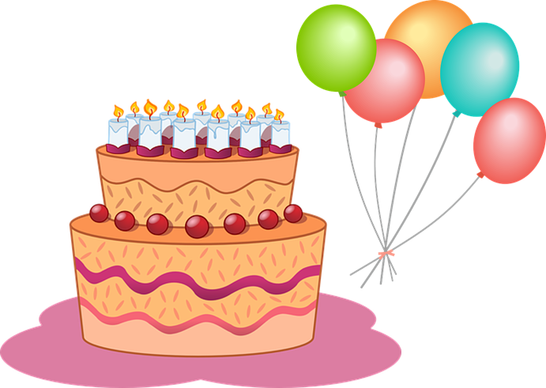
hablar
Lee las frases.
[2/7]
¿Cuál es la fecha del cumpleaños?
¿C… e… l… f…. [] cumpleaños?
del
de la

Slide 13
hablar
Lee las frases.
[3/7]
¿Cuál es la fecha de la exposición?
¿C… e… l… f…. [] exposición?
del
de la

Slide 14
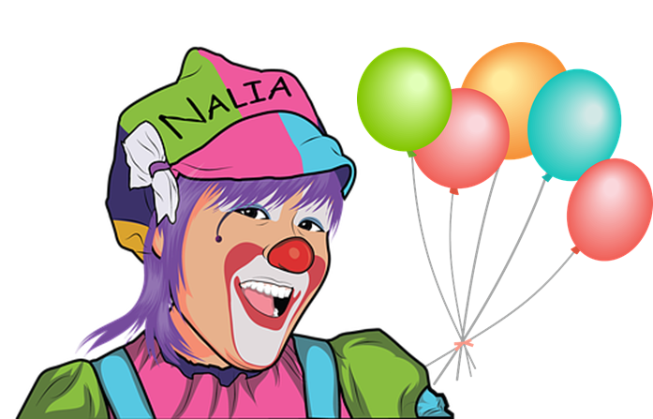
hablar
Lee las frases.
[4/7]
¿Cuál es la fecha de la fiesta?
¿Cuál e.... l... f... [] f...?
la fiesta
Notes:
Procedure (slides 4-7)
Time: 3 minutes Prompt students to elicit the whole question in Spanish, considering whether they need ‘del’ or ‘de la’.
Ask students to work in pairs to say the whole questions out loud (15-20s)
Click to show correct answer

Slide 15
hablar
Lee las frases.
[5/7]
¿Cuál e.... l... f... [] c ...?
¿Cuál es la fecha del concierto?
el concierto

Slide 16
hablar
Lee las frases.
[6/7]
¿Cuál e.... l... f... [] c...?
¿Cuál es la fecha del cumpleaños?
el cumpleaños

Slide 17
hablar
Lee las frases.
[7/7]
¿Cuál e.... l... f... [] e ...?
¿Cuál es la fecha de la exposición?
la exposición

Slide 18
¡adiós!
verde

